Slide 1



Slide 2

1. Principais Características
Simples
Orientada a Objetos
Independente de Plataforma
Distribuída
Robusta
Segura
Alto Desempenho

Slide 3
1. Versões e Nomenclatura
• Java é mais que uma linguagem, é uma plataforma:
  • Java Standard Edition (JSE) – Edição básica para desenvolvimento desktop.
  • Java Micro Edition (JME) – Edição com conjunto simplificado de instruções para dispostivos móveis.
  • Java Enterprise Edition (JEE) – Tecnologias para desenvolvimento em servidores.

Slide 4
1. Write Once, Run Anywhere
• Programas tradicionais devem ser recompilados para cada plataforma.
Compilador (Pentium)
Arq Binário (Pentium)
Código
Compilador (PowerPC)
Arq Binário (PowerPC)
Compilador (SPARC)
Arq Binário (SPARC)

Slide 5
1. Write Once, Run Anywhere
• Programas Java podem ser compilados uma única vez, e executam em qualquer lugar.
Compilador Java
(Pentium)
JVM
(Pentium)
Código Java
Compilador Java
(PowerPC)
JVM
(PowerPC)
Bytecode Java
(Independente de
Plataforma)
Compilador Java
(SPARC)
JVM
(SPARC)

Slide 6
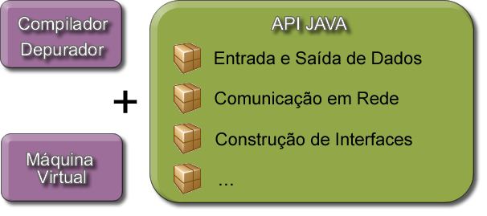
2 – Java Standard Edition
• A distribuição básica do Java se dá em dois kits diferentes.
- Java Runtime Environment (JRE): Execução de software Java
- Java Development Kit (JDK): Desenvolvimento de software Java

